Slide 1
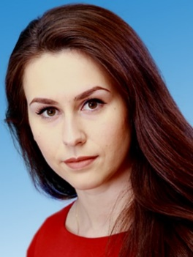
⊲Доброжелательные технологии в образовании детей раннего возраста
Ваша фотография
Демиденко Ирина Григорьевна,
призер регионального конкурса профессионального мастерства «Воспитатель года России-2018»

Slide 2
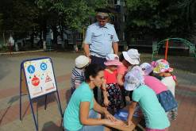
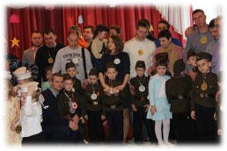
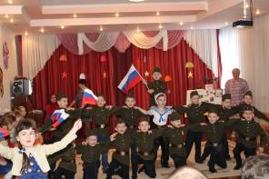
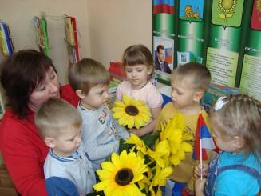
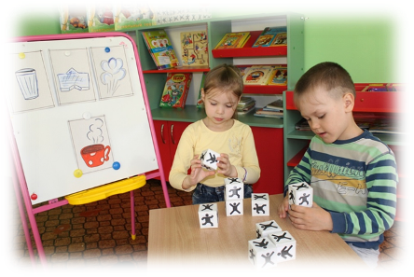
Руководит детским садом Горбатенко Валентина Яковлевна, «Почетный работник общего образования Российской Федерации»
Региональная ресурсная площадка «Обеспечение психолого – педагогической поддержки семьи и повышение педагогической компетентности родителей»
Участник муниципального проекта
«Сетевое межведомственное взаимодействие по охране жизни и здоровья детей дошкольного возраста»
Педагогический коллектив: 21 педагог
4 педагога награждены
знаком «Почетный работник общего образования Российской Федерации», 1 педагог награжден грамотой Министерства образования
Участник регионального проекта
«Танец как средство эстетического развития детей
« Танцевальная палитра»
Участник федеральной инновационной площадки
«Механизмы внедрения системно – деятельностного подхода с позиций непрерывного образования (ДО-НОО-ООО)»
Участник регионального проекта
«Интеллектуальное развитие дошкольников средствами ТРИЗ («Юный Энштейн»)
Участник регионального проекта
«Создание региональной системы личностного развития дошкольников в условиях реализации ФГОС ДО»: «Дошкольник Белогорья»

Slide 3
2019-2021 год- региональная Стратегия «Доброжелательная школа»
способна обеспечить конкурентоспособность и воспитательную ценность общего и дополнительного образования
«Создание региональной модели единого воспитательного доброжелательного пространства»
Детский сад –участник регионального проекта «Формирование детствосберегающего пространства дошкольного образования Белгородской области («Дети в приоритете»)»
-добро на новый уровень;
-добро социально-ориентированное и предметно-практическое;
-доброжелательность как личностная характеристика детей
Актуальность разработки региональной Стратегии «Доброжелательная школа» обусловлена, существующим общественным заказом на изменения в отрасли образования, национальным проектом «Образование»
направление
«Обновление содержания образования детей раннего возраста»

Slide 4
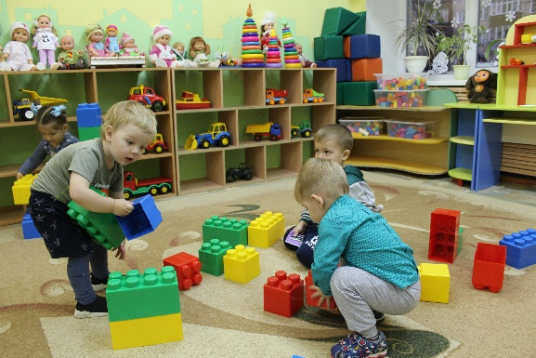
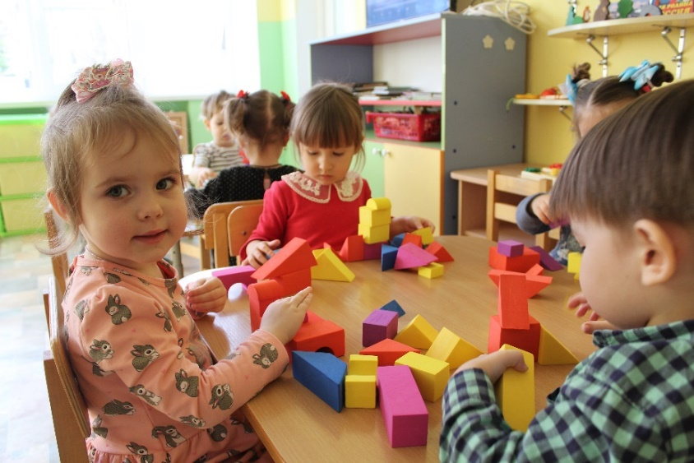
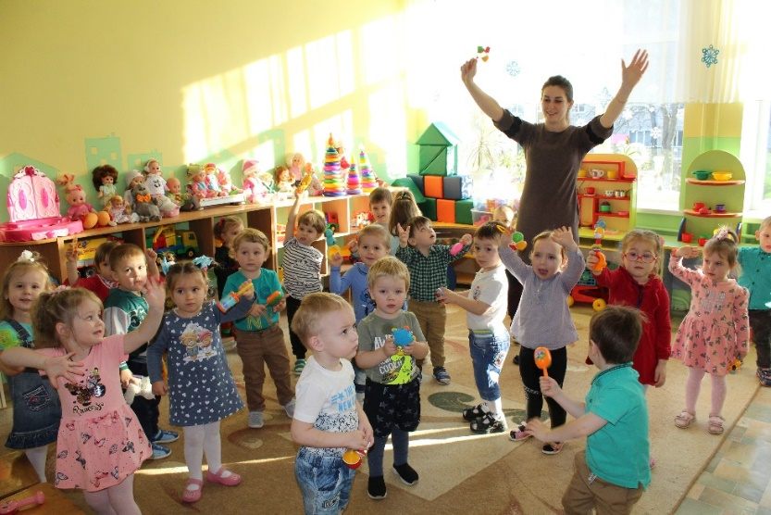
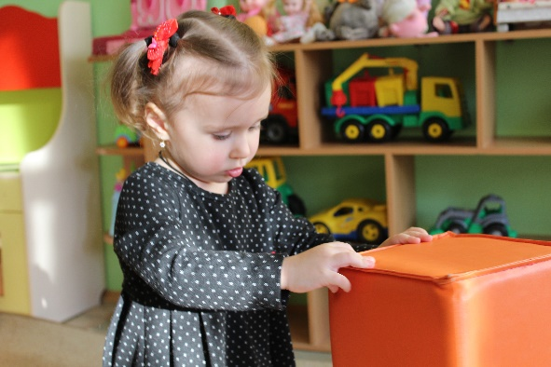
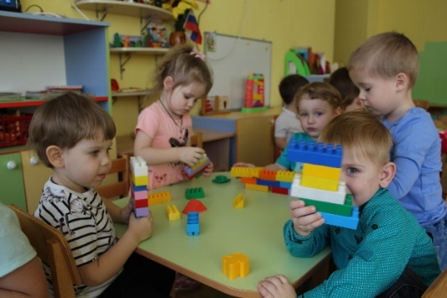
Личностно-ориентированные технологии
Один из блоков проекта «Дети в приоритете» - образование детей раннего возраста, который моделирует условия, через изменение существующих подходов, используя технологии успешного развития детей раннего возраста в неразрывном взаимодействии с семьей и социумом, а именно «доброжелательные технологии», которые создают условия для психологического комфорта и обеспечения эмоционального благополучия ребенка.

Slide 5
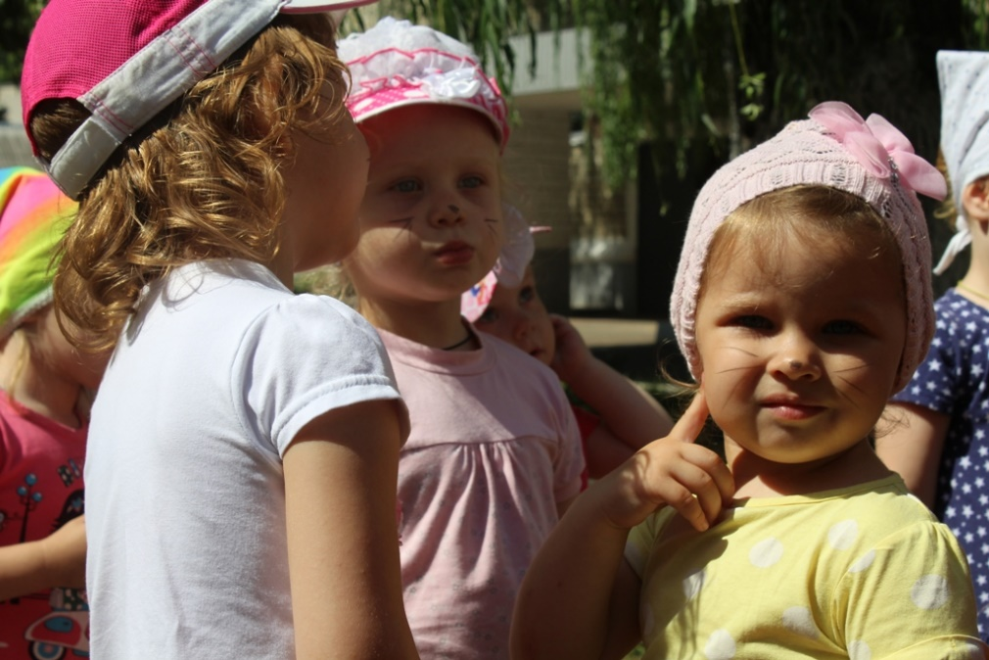
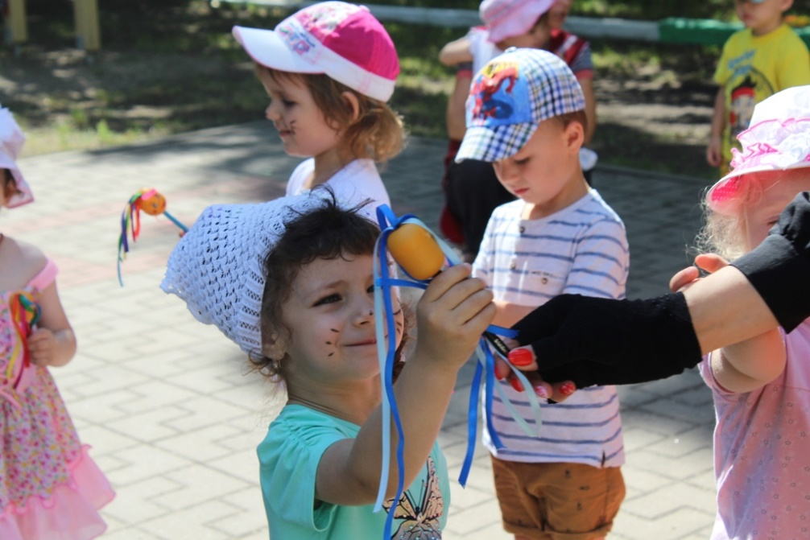
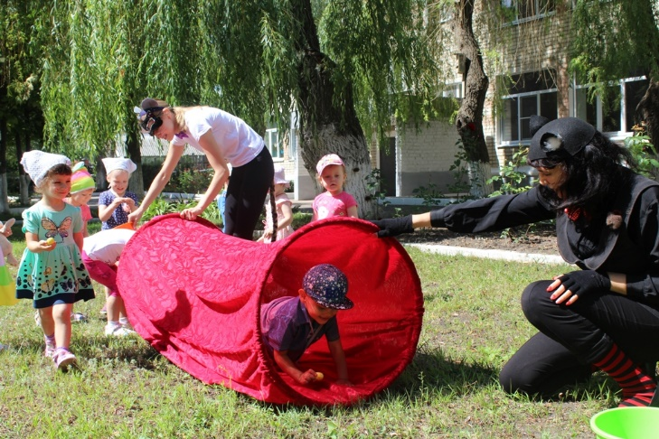
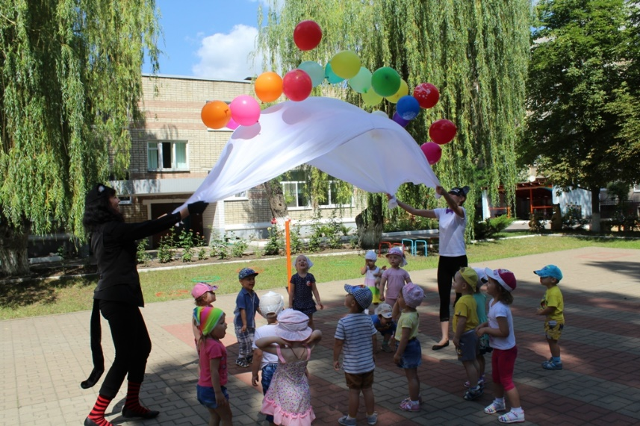
С целью создания доброжелательной, комфортной, благоприятной среды, важным является организация утренних приемов детей. Методика организации совместной деятельности взрослых и детей, основанной на равноправном и равнозначном участии обеих сторон описана в технологии Л.В Свирской «Утро радостных встреч». И в старших группах такая традиция появилась и укрепилась достаточно давно и прочно.

Slide 6
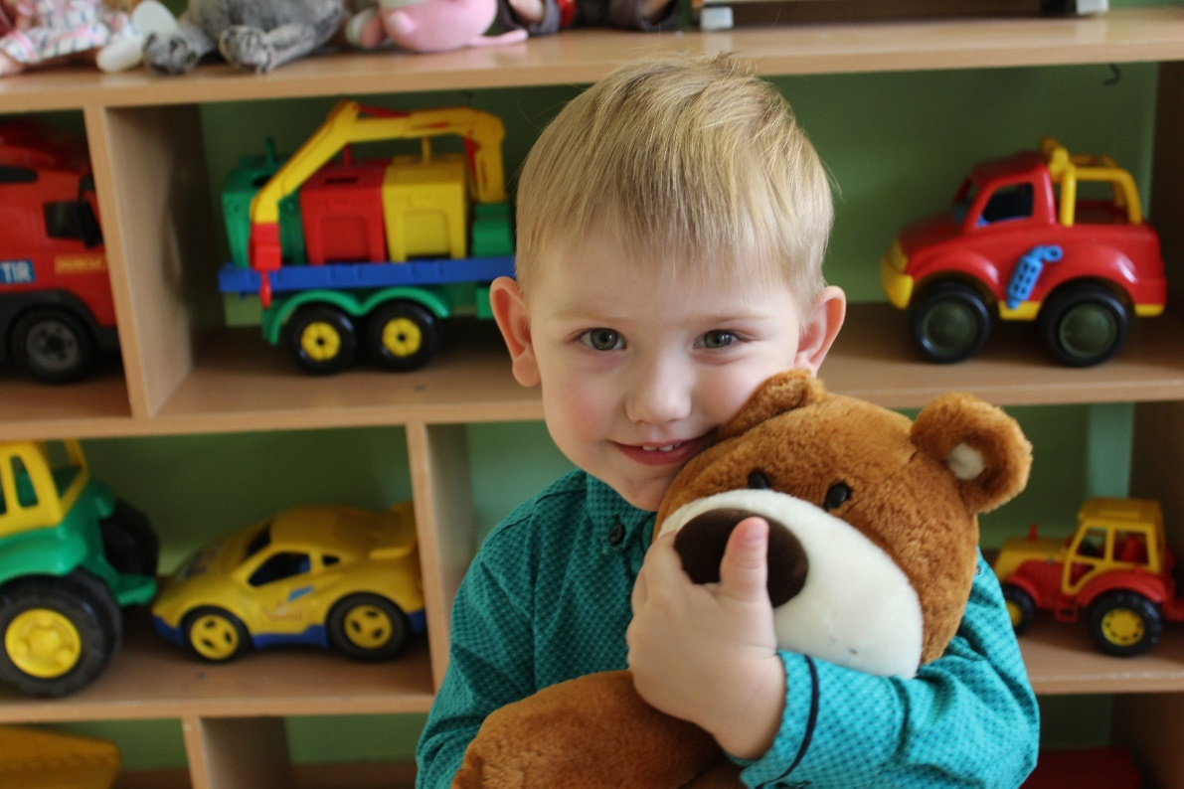
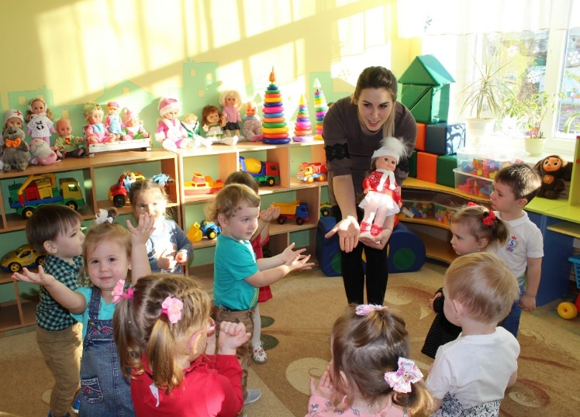
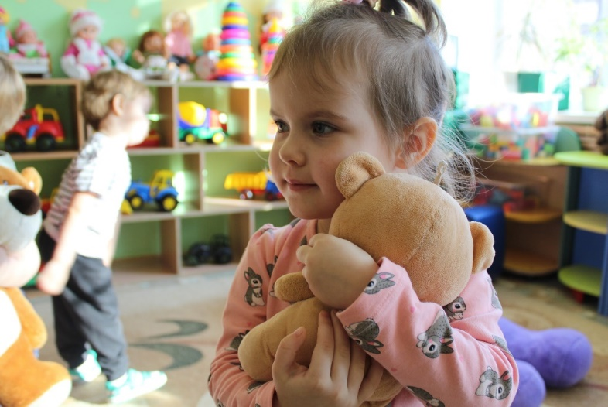
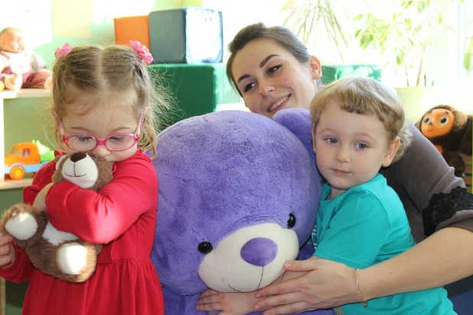
Утро радостных встреч. Гость группы
Введение групповой традиции «Утро радостных встреч» с детьми группы раннего возраста помогло нам улучшить психологический климат в группе в момент утреннего расставания с мамой, создать у малышей чувство уверенности, «задавать тон» всему дню, то есть создать положительный эмоциональный настрой и вселить в ребёнка уверенность, что среди сверстников ему будет хорошо, а день обещает быть интересным и насыщенным.

Slide 7
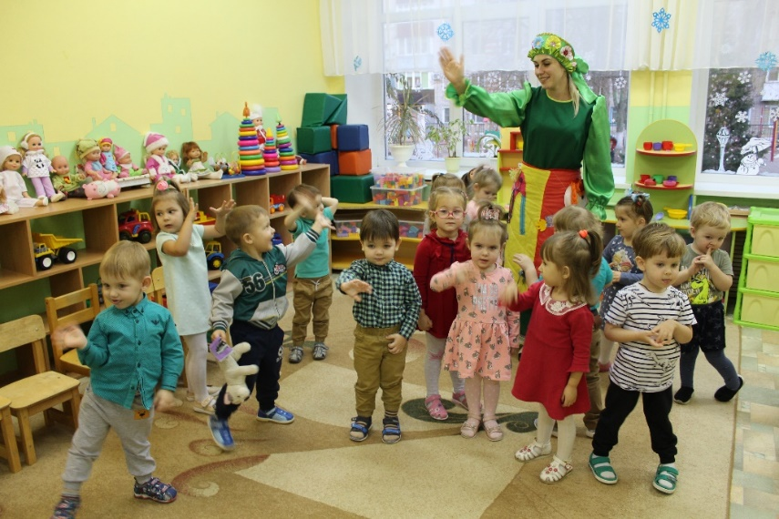
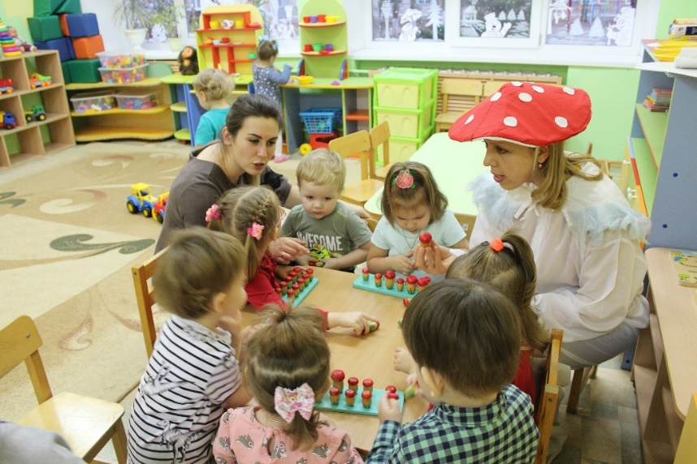
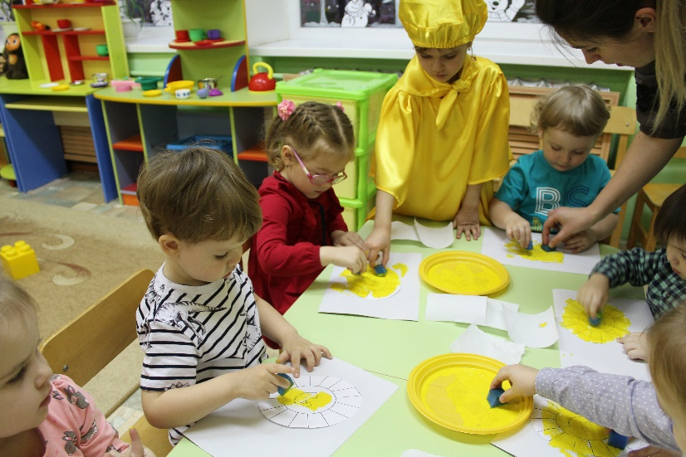
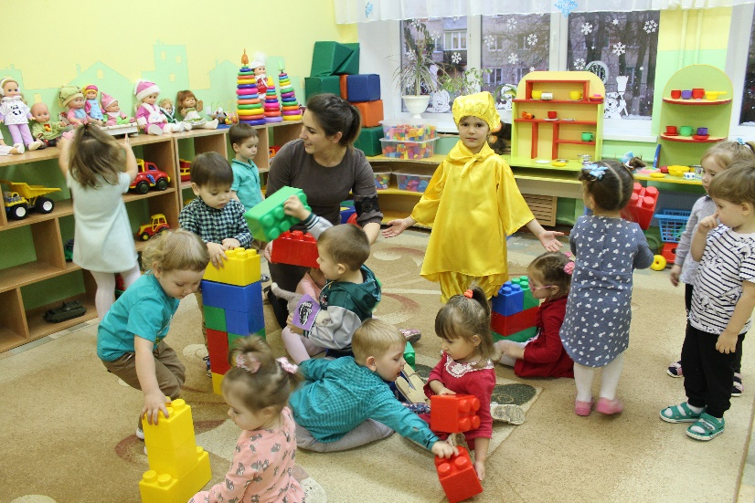
Утро радостных встреч. Гость группы
«Гость группы» каждый раз разный. В гостях у малышей любимые детские игрушки, куклы би-ба-бо. Гостем группы бывают чья-то мама, папа, бабушка (здесь важно продумать, с кем дети легче расстаются). Любимые персонажи- Карлсон, гном, кот, солнышко, матрешка. Заранее готовимся, обговариваем с «гостем» его предназначение на сегодня. В течение пребывания Гостя в группе, он общается со всеми малышами, участвует в деятельности, играет, укладывается спать, учится одеваться, оказывая не директивную помощь детям, а поддержку детской инициативы и самостоятельности. Увлекаясь персонажем, малыши меньше плачут, вспоминают маму, повышается уровень психологического комфорта детей.

Slide 8
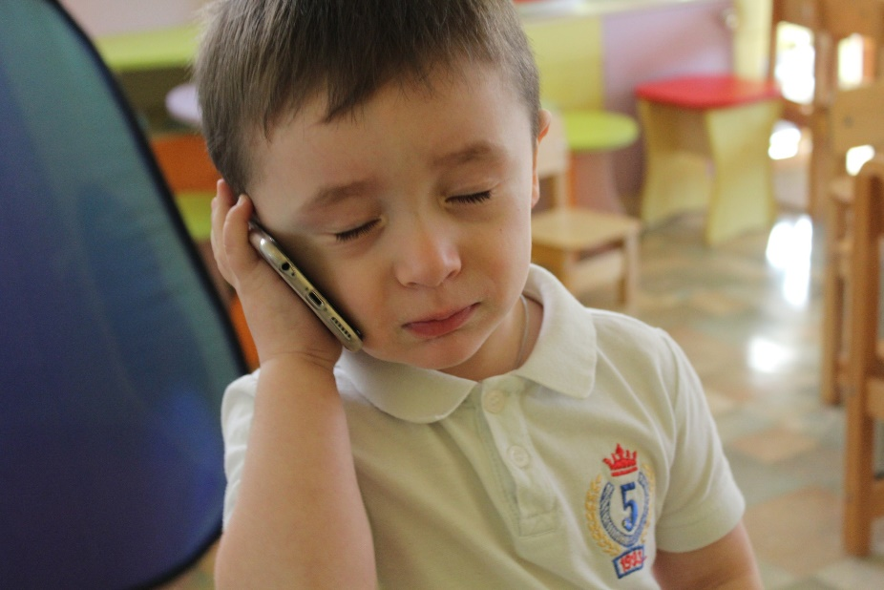
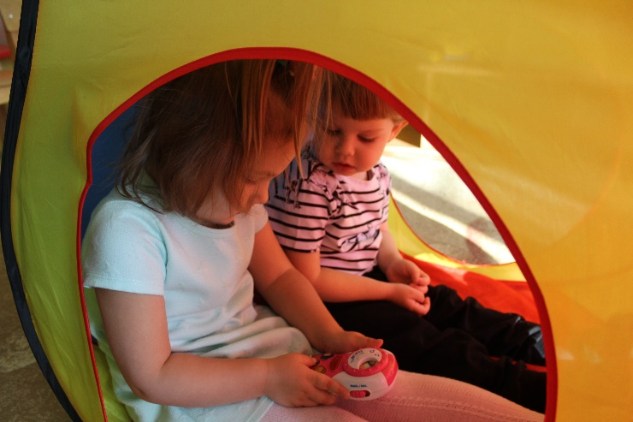
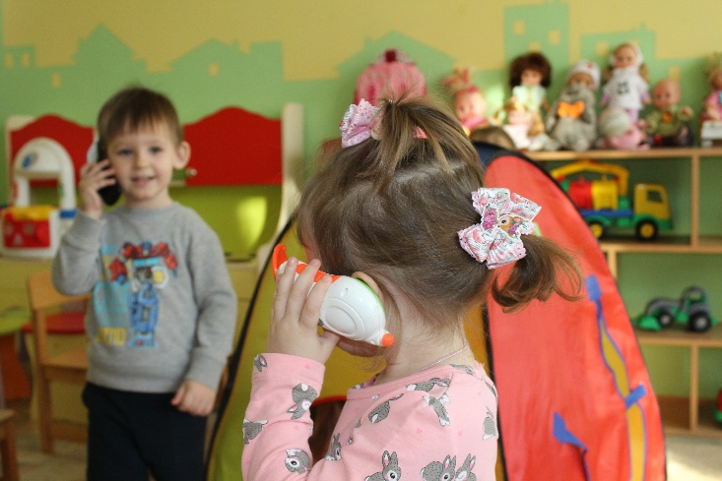
«Волшебный телефон»
В целях эффективной социализации, ребятам звонит герой, который сегодня был в группе, расспрашивает ребенка, хвалит за рисунки, постройку, успокаивает. Разговаривая или просто слушая, малыш отвлекается от слез, настраивается на деятельность.
Конечно же, это больше односторонняя связь. Дети слушают, что им говорит их любимый герой, жестами и мимикой соглашаются или не соглашаются, вступают в разговор по возможности

Slide 9
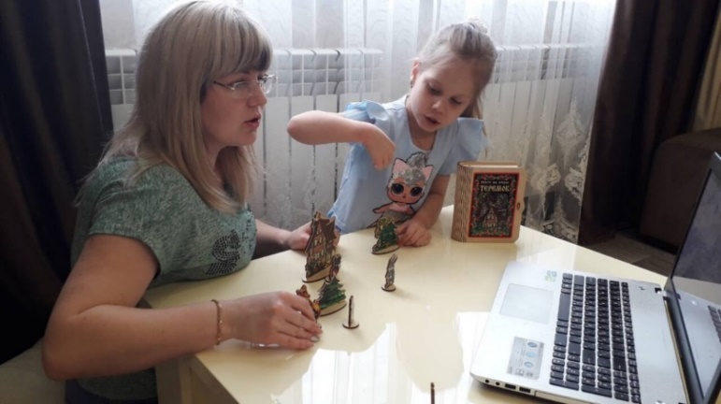
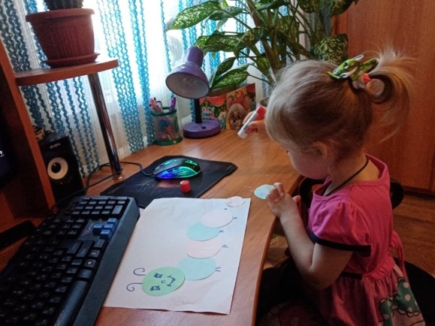
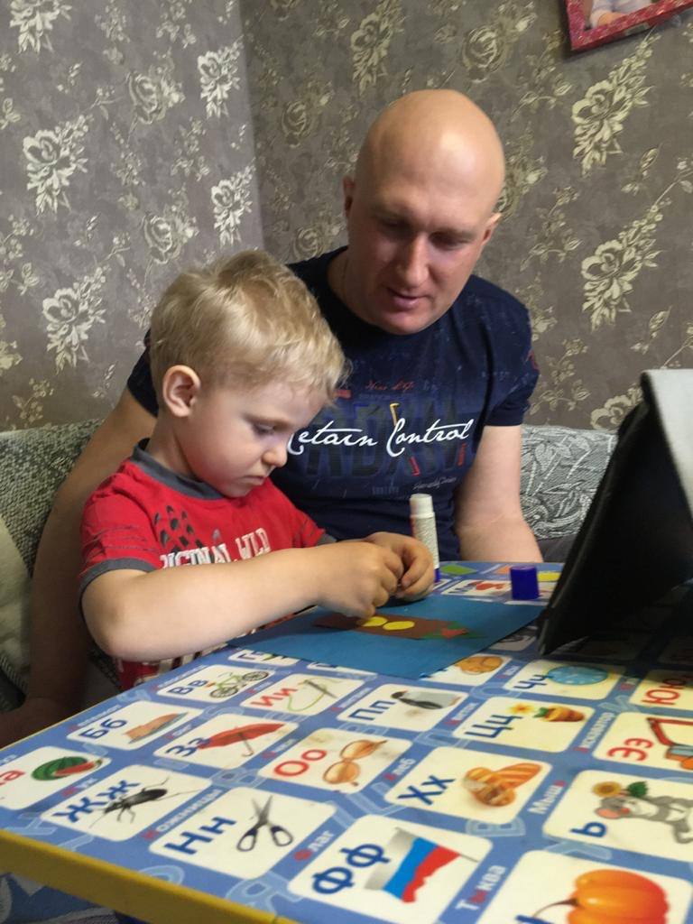
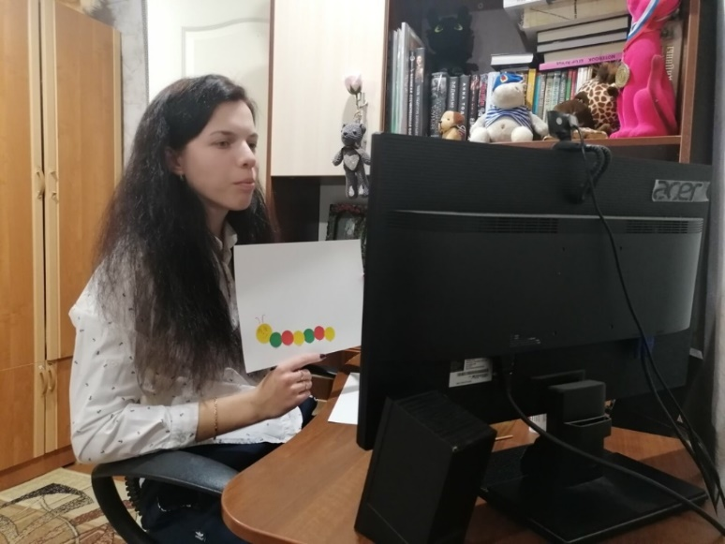
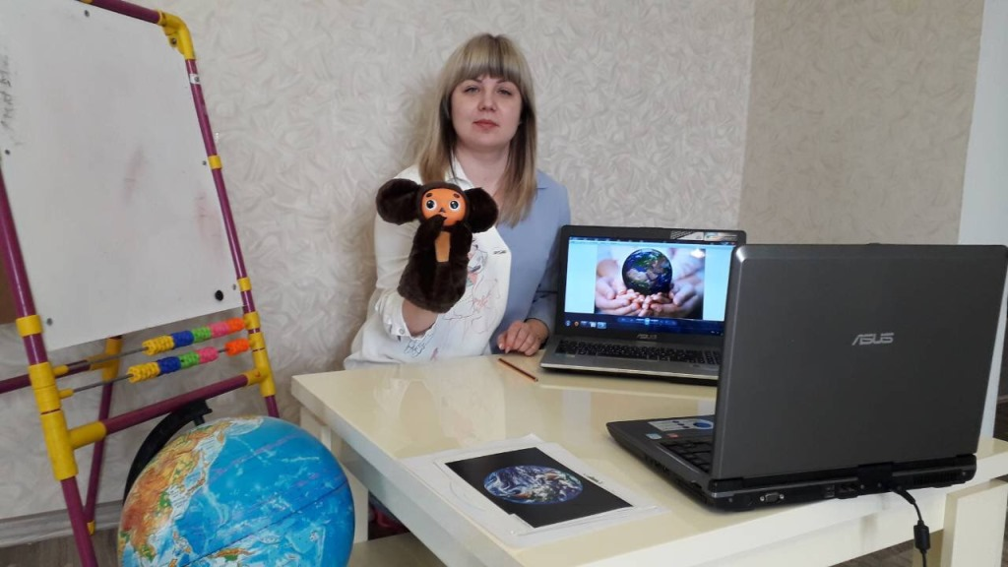
«Волшебный телефон», если ты дома!
В условиях пандемии жить и работать всем пришлось по-новому. У многих родителей на повестке дня вопрос – чем занять ребенка дома? В этой ситуации волшебный телефон спасал как никогда, обеспечивая обратную связь «дом – детский сад».

Slide 10
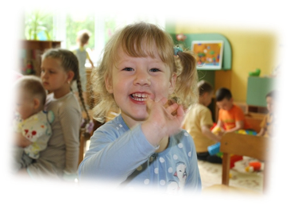
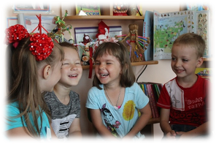
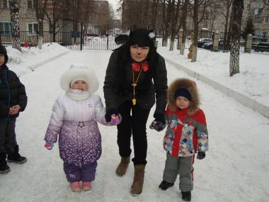
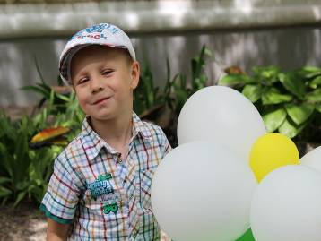
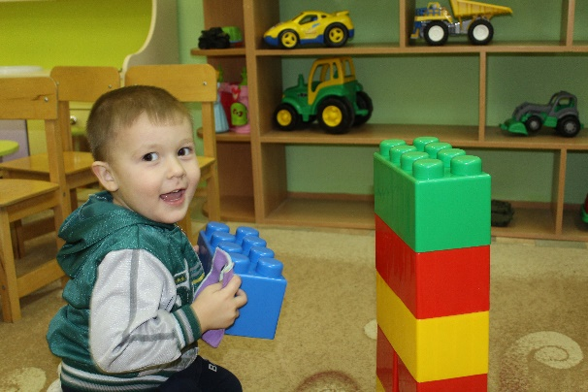
Таким образом, применяя доброжелательные технологии в работе с детьми раннего возраста, мы обеспечиваем условия для развития индивидуальности ребенка, максимально развиваем индивидуальные познавательные способности в зависимости от потребности малышей, на основе имеющегося у них жизненного опыта

Slide 11
СПАСИБО ЗА ВНИМАНИЕ!
309851 Белгородская область, г. Алексеевка, ул. Маяковского 118
Тел. 8-47-234-4-10-35
E-mail: alexdou11@mail.ru

